Slide 1
Relaxační a imaginační techniky ve vv
Doc.J.G.

Slide 2
Literatura:
LOKŠOVÁ, I., LOKŠA, J. Pozornost, motivace, relaxace a tvořivost dětí ve škole. Praha: Portál, 1999. ISBN 80-7178-205-X
OLSCHEWSKI, A. Progresivní svalová relaxace. Olomouc: Poznání, 2019
KASTOVÁ, V. Imaginace jako prostor setkání s nevědomím. Praha: Portál, 1999.

Slide 3
Relaxace
znamená tělesné i duševní uvolnění. Jejím prováděním uvolňujeme své svalové napětí (tenzi) a zároveň i své napětí duševní. Oba typy napětí spolu totiž úzce souvisejí.
základní součástí duševní hygieny (prevence a preventivní chování)
Dovednost relaxovat, uvolnit se, je předpokladem uklidnění a duševní vyrovnanosti. Člověk, jenž ovládá relaxaci, mívá pevnější duševní i tělesné zdraví, lepší pracovní výkonnost, lépe se soustředí, méně unaví, a bývá v životě spokojenější.
Relaxaci je možné se naučit a je vhodné postupovat přitom od snazších způsobů a metod k obtížnějším.

Slide 4
základní pravidla:
Cvičení začínejte provádět v tichém prostředí, v němž nehrozí nepředvídané vyrušování.
Vyhýbejte se křečovitému úsilí („teď se musím zrelaxovat“), spíše ke cvičení přistupujte jako k vítané možnosti, jak zlepšit kvalitu svého života.
Známkou správného provádění relaxace je pocit příjemna; pokud by vám relaxace měla přinášet nepříjemné pocity, děláte někde chybu (přílišná snaha, křečovitost, nevhodné podmínky).
Výchozích poloh pro relaxaci je několik: leh (na zádech, na boku, na břiše), sed (v lenošce, na židli, na podložce se zkříženýma nohama). Relaxačních poloh je ovšem více, úspěšně probíhají dokonce pokusy s relaxací ve vodním prostředí. Také každá jógová pozice (ásana) je zároveň relaxační. Relaxovat je možno i vestoje.

Slide 5
Relaxace
Dva základní relaxační přístupy:
1. Progresivní svalová (Jacobson).
Napětí a uvolnění ve svalech, trénink soustředění a pozonosti. Lze provádět s otevřenýma očima, nejsou zásadní kontraindkace. Vhodné i pro děti.
2. Útlumová relaxace (Schulz)
Postupné uvolnění celého těla, klidová fáze. Utlumení aktivity a pozornosti k vnějším podnětům – útlum. Hluboká relaxace.
Kontraindikace: psychotické stavy, záchvatovitá onemocnění.

Slide 6
Mariščukův relaxační tréning:
Cvičení na přeladění emocí:
Ve stoje, v sedě nebo v leže:
Dvakrát až třikrát napneme a uvolníme svaly celého těla
Hluboký nádech, zvedneme ruce, prsty jsou propnuté, protáhneme se.
Napneme svalstvo celého těla, zadržíme dech.
Dvakrát až třikrát zadržíme svalové napětí a dech.
Uděláme uvolněný podřep, hlavu skloníme na prsa – úplný nádech, několik vdechů a potom několik prodloužených, uvolněných výdechů.
Co nejvíce uvolníme svalstvo, volníme se, děláme lehké poskoky, volně se „klátíme“. Potom se masírujeme, proklepáváme a hněteme.
Cvičení k odstranění psychického napětí:
Zvládání stresových situací:
nádech-sek./výdech-sek. zadržení dechu-sek.
4/4 2 4/5 2 4/6 2 4/7 2 4/8 2

Slide 7
Jacobsonova progresivní svalová relaxace
Edmund Jacobson, rozvíjí od 1930.
Vztah mezi emočním napětím / strachem a zvýšením svalového napětí.
Indikace: …nespavost, bolest hlavy z napětí, migréna, strach a úzkost, tréma, …
Kontraindikace:…miositida (zánětlivé on.svalů), akutní ústřel, akutní svalový revmatizmus, akutní artritidy, kardiovaskulární onemocnění
napínat a uvolňovat svaly a soustředit se na pocity uvolnění.
Výhody: snadné k naučení, rychlé a spolehlivé výsledky (x Schulzova aut.trén.). N epracuje se se sugescí. Univerzálně aplikovatelná relaxační metoda.

Slide 8
Napneme chodidla, propneme špicky na nohou.
Napětí….napětí….a uvolnění.
Napneme lýtka, špicky dopředu, paty dozadu.
Napětí….napětí….a uvolnění.
Napneme holenní svaly.
Napětí….napětí….a uvolnění.
Napneme zadní stranu stehen, tlačíme paty do podložky.
Napětí….napětí….a uvolnění.
Napneme přední stranu stehen, propneme nohy v kolenech.
Napětí….napětí….a uvolnění.
Napneme sedací svaly.
Napětí….napětí….a uvolnění.
Napneme břišní svaly, jako bychom zvedali nohy od podložky.
Napětí….napětí….a uvolnění.

Slide 9
Napneme hrudní svaly, vypneme hruď.
Napneme svaly na zádech, vystrčíme břicho.
Napneme svaly na ramenech, tlačíme ramena dozadu a k sobě.
Napneme bicepsy, zatneme ruce v pěst.
Napneme přední stranu předloktí, propneme ruce v loktech.
Napneme zadní stranu předloktí, ruce v pěst.
Napneme zápěstí, ohneme ruce na jednu stranu v zápěstí.
Napneme zápěstí, ohneme ruce na druhou stranu.
Napneme krční svaly, tlačíme hlavu do podložky.
Napneme svaly kolem úst, našpulíme rty.
Napneme žvýkací svaly, skousneme do stoliček.
Napneme nosní svaly, skrčíme nos jako když něco smrdí.
Napneme čelo, svraštíme čelo, jako když se něčemu divíme.
Napneme svaly kolem očí, silně tlačíme víčka dolů.
Soustřeďte se na příjemný pocit uvolnění v celém těle. Klidně dýchejte a užívejte si tento stav.
Uděláme probouzecí manévr, zhluboka se nadechneme, otevřeme oči, zacvičíme rukama, protáhneme celé tělo a až Vám to bude příjemné, můžeme se posadit.

Slide 10
Schultzův autogenní trénink - je vhodnější pro lidi, kteří potřebují psychiku spíše rozvolnit a trochu méně myslet - pro pacienty se stresovou, poruchou, depresí, a podobně
při pravidelném provádění přispívá k rychlému obnovení sil a k odstranění příznaků napětí a neklidu.
Po dokonalém nacvičení umožňuje autosugestivní ovlivňování některých tělesných funkci a může pomoci i při odstraňování nevhodných návyků a dosahování žádoucích vlastností. Působí na příznaky, neodstraňuje ovšem příčiny napětí, ani příčiny organických nebo neurotických poruch.
Metodu autogenního tréninku vypracoval berlínský nervový lékař prof. J. H. Schulz. Využil jednak některých prvků jogínských, jednak poznatků získaných s používáním hypnózy.
Provedl rozbor zážitků hypnotizovaných a vypracoval na tomto základě systém fyziologicky podložených cvičení k dosažení takového stavu, který by cvičením umožnil některé výsledky, dosahované v hypnóze.
Při autogenním tréninku ovšem již nejde o hypnózu, nýbrž pouze o využití některých podobných psychologických mechanismů.

Slide 11
Základní principy autogenního tréninku:
Relaxace znamená uvolnění svalstva. Toto svalové uvolnění umožňuje na základě fyziologických souvislostí navodit klid duševní a současně uklidnit a zharmonizovat i činnost vnitřních orgánů.
Koncentrace při autogenním tréninku spočívá v soustředění na určitou představu, která pak ovlivňuje organismus. Relaxovaný stav zvyšuje její účinek.
Cvičení se provádějí třikrát denně, jsou propracována v přesný systém, který má svůj nižší a vyšší stupeň. Nižší stupeň se skládá ze šesti cvičení. Patří k nim nácvik pocitu tíhy, pocitu tepla v končetinách, vnímání klidného dechu, pravidelného tepu srdce, tepla v břiše a chladu na čele.
Na tato cvičení lze v případě potřeby navázat používáním vhodně vytvořených individuálních formulek. Vyšší stupeň je pro běžnou praxi příliš náročný. K dosažení praktických výsledků plně stačí cvičení nižšího stupně.

Slide 12
Výchozí stav při nácviku autogenního tréninku:
Zaujměte co nejpohodlnější pozici.
Ruce spočívají podél těla. Zavřete oči a kontrolujte relaxaci. Dokonale relaxováno bývá svalstvo při spánku nebo v bezvědomí.
Některým lidem dělá dokonalá relaxace potíže. V takových případech se doporučuje nacvičovat relaxaci tak, že ji srovnáváme s jejím opakem, to je s napětím. Například ruku nejdříve zvedněte, natáhněte a napněte a napněte. Pak si v duchu počítejte do tří a na tři všechno “vypněte”, ruka se bezvládně zhroutí. Toto cvičení opakujte několikrát s různými svalovými skupinami. Sevřete například prsty v pěst nebo stáhněte křečovitě ústa a pak náhle napjaté svaly uvolněte.
přípravná fáze koncentrace (soustředění). Uvědomte si svoji klidnou polohu a soustřeďte se na myšlenku “jsem zcela klidný”. Poddávejte se tomuto klidu, prožívejte jej. Odpoutejte se od veškeré budoucí i předchozí činnosti, uvědomte si, že teď máte čas a to, co prožíváte, chcete prožívat plně. Jakmile se vám podaří navodit tento výchozí stav, můžete přistoupit k vlastnímu cvičení.

Slide 13
První cvičení: POCIT TÍHY
Začínáme vyvoláváním pocitu tíhy v dominantní ruce (je uveden postup pro praváky, leváci začínají levou rukou). První formulka zní: Pravá ruka je těžká. Procvičujeme asi týden. Tíha je obvykle z počátku nepatrná nebo se nedostaví vůbec žádný pocit, teprve s pokračováním cvičení se pocit začne objevovat a stává se výraznějším. Pak přidáme formulku: “obě ruce” a “celé tělo je těžké”. Jakmile je nacvičena tíha v jedné ruce, vyvolává se tíha v dalších částech těla již obvyklou cestu rychleji. Až máme cvičení zvládnuto, stačí vyvolat si pouze shrnutou představu “tíha”, aby se dostavil pocit uvolnění a tíhy v celém těle. Ke zvládnutí celého prvního cvičení bývá zapotřebí zpravidla 14 dní.
Způsob koncentrace
Na myšlenku se můžeme koncentrovat dvojím způsobem. Buď si ji mechanicky v duchu opakujeme (nepohybovat však rty ani jazykem), nebo si ji co nejplastičtěji představujeme jako skutečnost - bez slov. První způsob může být výhodnou pomůckou na počátku cvičení, když ještě nedovedeme delší dobu představu udržet a myšlenky mají tendenci se rozbíhat. Později je výhodnější způsob druhý. Pokud se myšlenky rozbíhají. Neznepokojujme se tím, nesnažme se “dát je dohromady” násilím, prostě se vždy docela volně k nacvičované myšlence vracíme. Vše se má dít pasivně, nenásilně. Při AT se neuplatňuje vůle, ta by vedla k napětí. Úspech je věcí opakovaní - cviku.
Organizace cvičení
Cvičení se provádí 3x denně - nejlépe ráno, odpoledne a večer. Každý si může včlenit cvičení do svého denního rozvrhu tak, jak mu to nejlépe vyhovuje, je však nutno zachovávat pravidelnost a bezpodmínečně cvičit 3x denně. Jedno cvičení trvá 3-5 minut. Má se skončit, i když se pocity nedostavily. Objevení pocitu není výsledkem délky jednotlivého cvičení, nýbrž častosti a pravidelnosti cvičení. Cvičení se ukončuje energickými vnitřními rozkazy: “Zhluboka nadechnout”, “Otevřít oči”, “Zacvičit si rukama!”. Posadíme se a provedeme několik energických pohybů pažemi, abychom setřásli tíhu. Provádíme-li večerní cvičení v lůžku před spaním, není třeba v takovém případě relaxaci rušit a je možno nechat ji přejít do spánku.

Slide 14
Druhé cvičení: POCIT TEPLA
“pravá ruka je teplá”
Třetí cvičení: KLIDNÝ DECH
“dech je zcela klidný”
Čtvrté cvičení: SRDCE
Na počátku tohoto cvičení se osvědčuje přiložení pravé ruky na srdeční krajinu (oblast pod levým prsem, čtvrté až páté mezižebří) a přímé nahmátnutí tepu srdce. Tím se sice v pravé ruce porušuje relaxace, manévr je však pouze dočasnou pomůcku k tomu, aby byl zážitek srdce vůbec objeven. Když tep srdce cvičící nahmatá, soustřeďuje se na myšlenku “srdce tluče klidně a silně”
Páté cvičení: TEPLO V BŘIŠE
“do oblasti břicha proudí teplo”
Šesté cvičení: CHLAD NA ČELE
“čelo je příjemně chladné”.

Slide 15
Po dokonalém nácviku není již třeba opakovat formulky celé, stačí pouze vybavit si souhrnné představy tedy:
“tíha”, “teplo”, “dech”, “srdce”, “teplo v břiše”, “chladné čelo”.
Po vyvolání těchto představ se má člověk nacházet v klidném relaxovaném stavu s uvolněnými údy a protepleným tělem, uklidněným dechem i tepem srdce a chladným čelem, nevzrušen, odolný, vyrovnaný a intenzivně odpočívající. Některým pocitům dává autor metody J. H. Schulz i symbolický význam: uvádí, že na konci cvičení má mít člověk: “vřelé srdce a chladnou hlavu”.
Základní podmínkou k úspechu AT je pravidelný nácvik. Po dokonalém nácviku dostává pod svůj vliv řadu tělesných procesů, které normálně neovládá. Varujte se však před svévolným experimentováním. Při nácviku má být dodržen standardní postup, který je zaměřen na uklidnění a zharmonizování tělesných funkcí. Jednotlivá cvičení nemají trvat déle než pět minut - mimo cvičení před usnutím - mají být ukončena energickým odvoláním pocitu tíhy vnitřními příkazy “zhluboka nadechnout, zacvičit si rukama, otevřít oči,”

Slide 16
Jógová relaxace
Provedení
Položíme se do šavásany.
Zavřeme oči a zklidníme dech i mysl.
V prostoru nad hlavou si představíme zlaté Slunce, které vyzařuje teplý, pozitivní proud energie.
V oblasti za chodidly si představíme Měsíc, který vyzařuje stříbřitý negativní proud energie.
Provedeme pomalý klidný nádech a představujeme si, jak do nás s nádechem proudí teplá energie Slunce, prostupuje celým naším tělem a vyzařuje dále z chodidel až vstupuje do Měsíce.
S výdechem vnímáme měsíční chladnou energii, která chodidly vstupuje do našeho těla, prostupuje celým tělem a vyzařuje do Slunce nad naší hlavou.
Tímto způsobem pokračujeme v relaxaci. Vnímáme, jak námi proudí dva druhy energie sem a tam, jak odnáší z těla nečistoty, uvolňují ho a energizují.
Po nějaké době přejdeme k volnému dechu a pouze vnímáme pocity v našem těle.
Pomalinku se připravíme na konec relaxace. Nejdříve provedeme několik hlubokých nádechů a výdechů.
Postupně zahýbáme prsty na rukou a na nohou. Zakroužíme rukama v zápěstích a nohama v kotnících, zahýbáme hlavou, protáhneme se.
Relaxace skončila.

Slide 17
Imaginace´= princip lidského zpracovávání informací a emocí, základní schopnost mozku
Aktivní imaginace
C.G. Jung – asi 1916, oživení vnitřních obrazů, aktivizace hlubinné psýché v bdělém stavu, dialog mezi já a nevědomím.
H.C. Leuner – Katatymně imaginativní psychoterapie (KIP) – výlučně imaginace
Tvořivá práce s vnitřními obrazy - terapeutické
Práce s emocemi (částečně podobu obrazů), výpověď o našem aktuálním stavu, rozpoložení (k dispozici jsou jen určité obrazy).

Slide 18
Aktivní imaginace
KIP: Katatymně imaginativní psychoterapie využívá imaginací, které jsou vedeny a motivovány pocitovým naladěním. Imaginovaný materiál je následně propracován, prohlouben a integrován v pohovoru.
Praktický postup vypadá tak, že po uvolnění, které působí psychofyziologicky a zaměřuje pozornost na vnitřní duševní procesy, nabídne terapeut/ka motiv (např. louka, potok, vztahová osoba atd.). Tak jsou osloveny aktuální nálady, vědomé i nevědomé konflikty a rozvíjejí se na obrazné rovině. Vnitřní skutečnost je tak smysluplně zobrazena v symbolické představě.
Na rozdíl od nočního snu popisuje snící terapeutovi přímo v průběhu imaginace všechno, co se odehrává před jeho vnitřním zrakem. Tak může v průběhu imaginace terapeut pacienta provázet: může ho chránit před nadměrnou úzkostí, podporovat ho svým empatickým porozuměním k dalším exploracím, podpořit ho v konfrontaci s konfliktním materiálem, povzbudit ho k novým způsobům jednání a vztahování a pod.
Pacient zpracovává imaginované obrazy výtvarně nebo písemně a obohacuje je svými dalšími nápady. Tak pokračuje imaginací započatý proces i v době mezi terapeutickými sezeními. V pohovorech se obsahy prožité, prozkoumané a propracované v imaginacích spojují s aktuálními konflikty a životními osudy s cílem integrovat je v biografickém kontextu.

Slide 19
Aktivní imagnace
Katatymně imaginativní psychoterapie se velmi osvědčila v léčbě neurotických, funkčních a psychosomatických obtíží.
KIP se uplatňuje také v rámci krizových intervencí, při práci s traumatem a v psychoterapii osobnostních poruch.
Metoda KIP je vhodná jak pro krátkodobé, tak i pro dlouhodobé terapie, osvědčuje se v práci s dospělými, s dětmi i s dospívajícími.
Kromě klasického využití v individuální terapii lze KIP modifikovat i pro práci se skupinami a v párovém settingu.
Katatymně imaginativní psychoterapie je vybudovaná s didaktickým zřetelem a jasně strukturovaná na základní, střední a vyšší stupeň a tak se dá dobře zprostředkovat a vyučovat.

Slide 20
1. Příprava: Koncentrace na obrazy.
Vnímat proud obrazů tak jak přichází, bez kritického hlasu v sobě (vnitřní policajt“). Připustit, aby obrazy plynuly.
2. Uvolnění.
Cokoliv, od autog.tréninu, po vlastní metody..
3. jak zacházet s obrazy:
Při vnímání obrazů je hned popisovat nebo vyprávět až po imaginaci (individuální práce) nebo později jakkoliv zaznamenat – ukotvení v mysli, další práce.
Potíž vyjádřit slovně – volba výtvarných prostředků.
4. Indikace a kontraindikace:
Součást práce se sny,
někdo obrazy nevidí, nebo květnaté, ale bez obsahu. Ne při psychózách a depresích, trauma, panická porucha.
Nebezpečí přeceňováno.

Slide 21
Řízená imaginace:
Motiv domu, motiv stromu, motiv vody
Interakce během imaginace (rozhovor, krmení, zjistit, co chce)
Výklad symbolů + emoce = vnitřní porozumění
Schopnost Já kontrolovat vnitřní obrazy:
Zastavení negativních představ: důležité !
Bihavioristé – Cautela – triáda sebeovládání:
Říci stop, vidět stop (zastavení)
Hlubokým dýcháním uvolnit tělo (uvolnění)
Posílení (soustředění na pozitivní obrazy)
Jungiánské:
Stop (vidět, možno i vyslovit)
Otázka – kdo tak zlobí, rozčílil, pomlouvá, způsobil….podívat se
Uvolnění
Rozbor, jak s tím zacházet (zacházení s ohrož.motivy – pohádky jako inspirace)

Slide 22
Kastová Verena: Imaginace jako prostor setkání s nevědomím.
Obrazy uvolnění:
To, co nám dělá dobře, když si to představíme, pohoda. Spíše klid, obrazy co vyzařují pocit velkého klidu a pohody. Spíše statické.
Možno použít při náročných imaginacích – přerušit jimi konfliktní nebo velmi emoční imaginace. MUSÍ TO BÝT SOUČÁST DOHODY, klient je připravený.
Představte si situaci, ve které se cítíte obzvláště dobře, nebo takovou, ve které byste se mohli takto dobře cítit.
Zároveň odhalují nějakou naší základní problematiku. (příklady: nic nemuset, tančit uprostřed davu).
Proud vnitřních obrazů:
„rozpohybování obrazů se „trénuje“. Motiv vody (obsahuje pohyb sama o sobě)

Slide 23
Kastová Verena: Imaginace jako prostor setkání s nevědomím.
Dále motiv pohybujících se zvířat nebo motiv cesty.
Básnické obrazy, vlastní sny, pohádky = oživení těchto obrazů.
Obraz sebe sama v různých motivech:
Nejprve se sledovat s pozice pozorovatele, vytvořit si obraz o sobě, dále se ztotožnit. Symbolické obrazy nás samotných z nevědomí.
Motiv krajiny: počasí, kde jsme, nálada
Motiv vody: aktuální psychická dynamika, životní dráha.
Motiv stromu: zakořenění ve světě, bezprostřední sebeobraz.
Motiv zvířete: instinktivní, vitální složka nás samotných.
Motiv ostrova: odkázanost na sebe sama a sociální vztahy.
Motiv jeviště: dvě podoby, dialog. Protikladné části nás samotných.

Slide 24
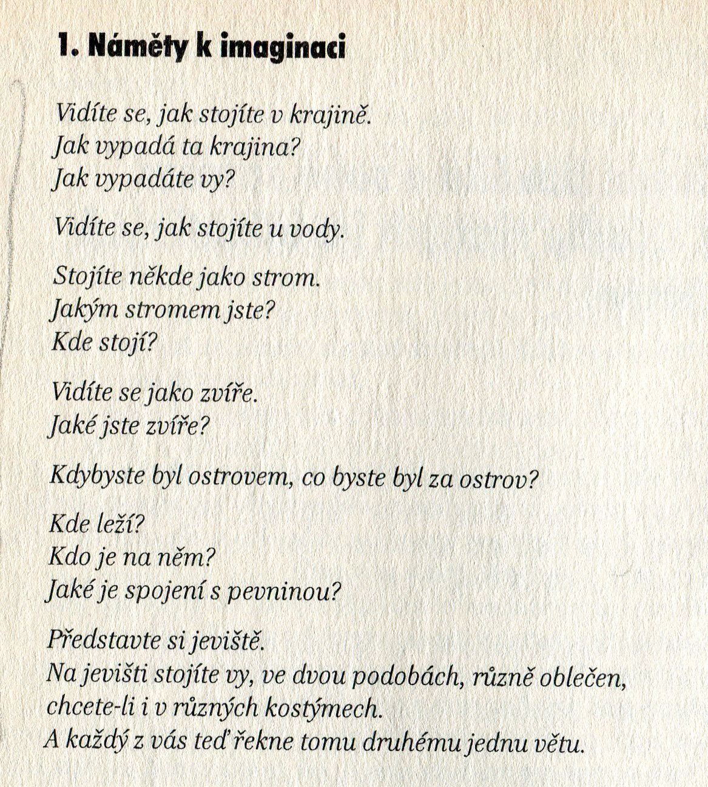
Kastová Verena: Imaginace jako prostor setkání s nevědomím.

Slide 25
Kastová Verena: Imaginace jako prostor setkání s nevědomím.
Kontrolování vnitřních obrazů:
Zastavení negativních představ (STOP, říci, vidět)
Prohlížení negativních představ (obraz něco chce sdělit: aspekty sebe samého, nepříjemná realita)
Strategie intervence (individuální práce)
Prohlédnutí děsivých obrazů, hledání moudrého průvodce
Obrazy zvířat a jak se k nim vztahovat (dynamika partnerského vztahu, přijímat svou zvířecí stránku-pudy, instinkty – inspirace pohádkami)
Hrozivá zvířata (pozorovat, navázat kontakt, krmení…)
Zacházení s ohrožujícími motivy: rozvoj odvahy ke strachu!!! Rozpoznat, kdy je to moc. Strategie (známe z pohádek):
  Oslovit aspekt figury, který je přátelský (čertova babička, matka) 2. Boj 3.Lest 4.Únik 5. Použití magických předmětů 6. Intervence
Zacházení s překážkami (motiv vody)

